Slide 1
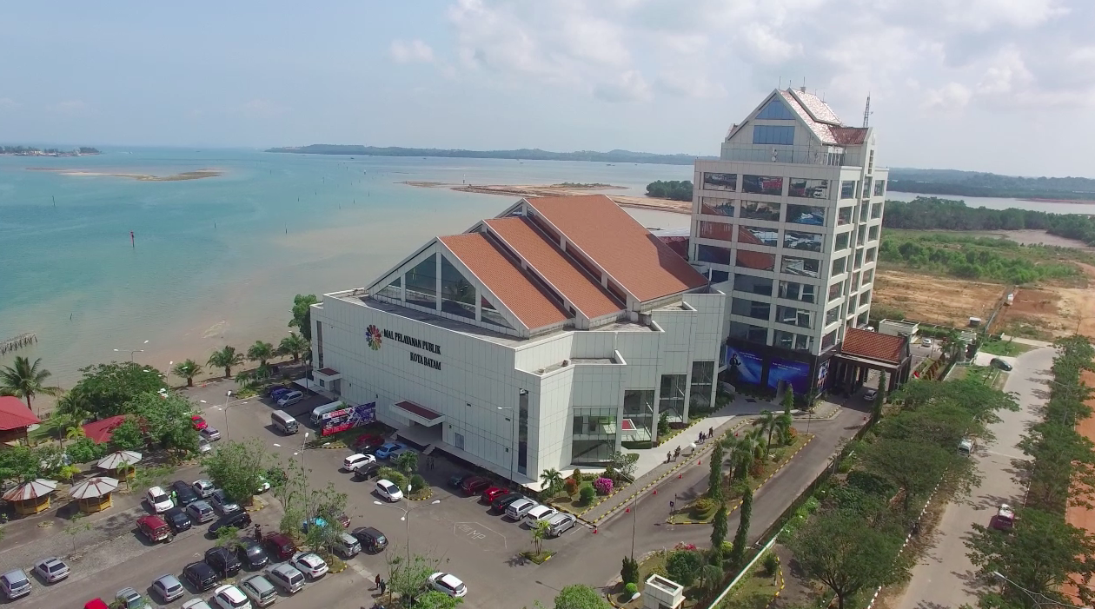
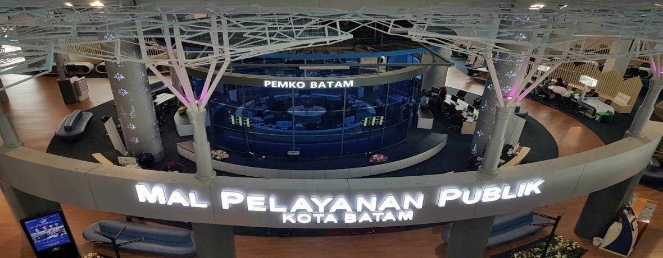
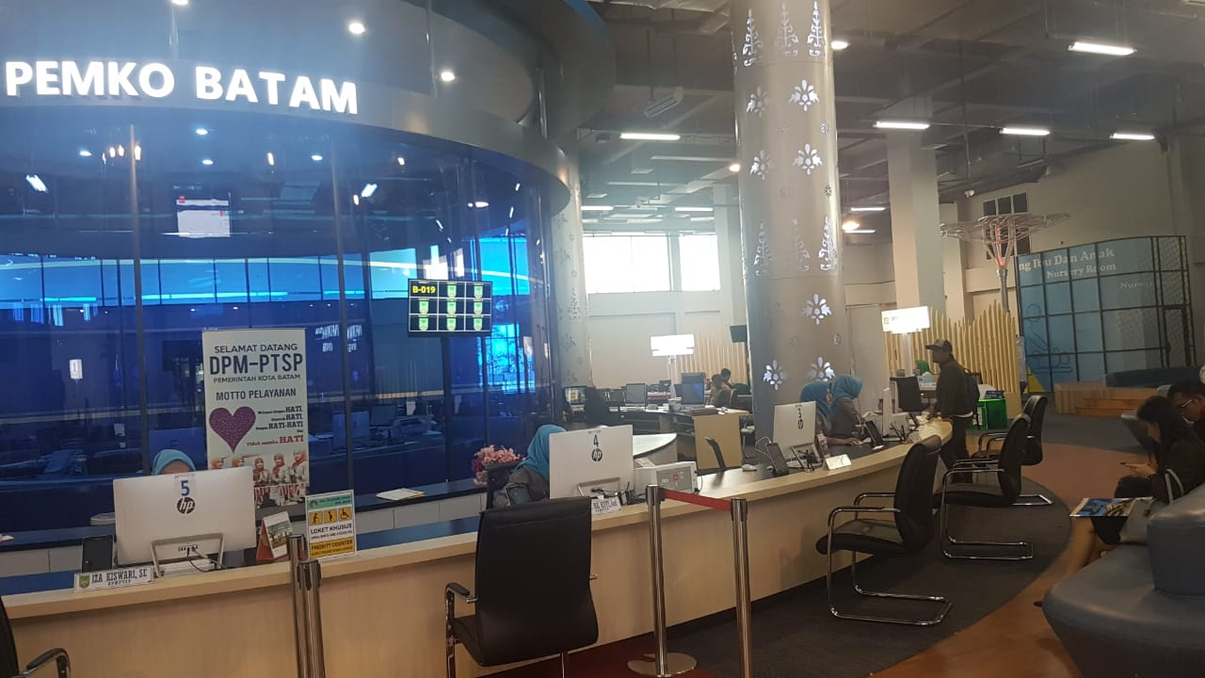
MAL PELAYANAN PUBLIK KOTA BATAM

Slide 2
V I S I
PERDA No. 8 Tahun 2016 TENTANG
RPJMD KOTA BATAM
(TAHUN 2016-2021)
TERWUJUDNYA
BATAM SEBAGAI BANDAR DUNIA MADANI YANG
BERDAYA SAING,
MAJU, SEJAHTERA DAN BERMARTABAT

Slide 3
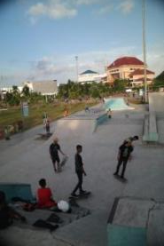
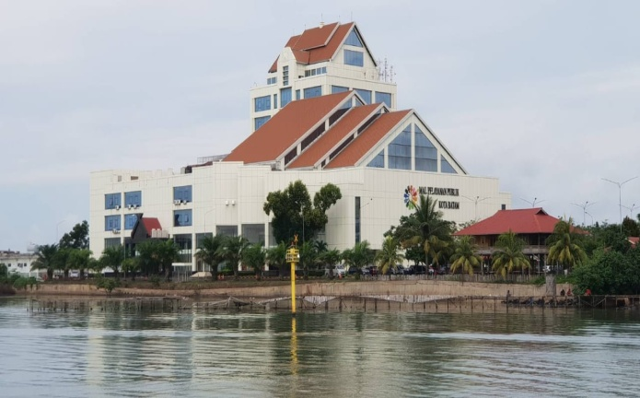
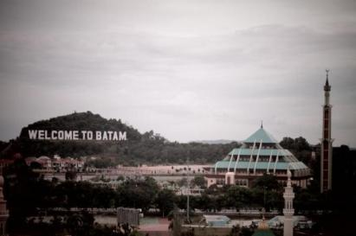
01
Mewujudkan tata kelola pemerintahan yang baik, bersih, transparan, akuntabel, dan mengayomi
Mewujudkan Sumber Daya Manusia yang bertaqwa, berdaya saing dan masyarakat yang sejahtera
Mewujudkan tata ruang kota yang berwawasan lingkungan, infrastruktur kota yang modern, serta penataan permukiman yang ramah, asri dan nyaman sesuai nilai budaya bangsa
Mewujudkan penguatan sektor industri dan peningkatkan peran sektor jasa, perdagangan, pariwisata, alihkapal, maritim dan pertanian/peternakan dalam menopang perekonomian daerah
Mewujudkan penguatan ekonomi kerakyatan berbasis UMKM dan koperasi yang bersinergi dengan kebutuhan industri dan pasar domestik
Mewujudkan percepatan pembangunan di daerah hinterland sebagai penopang dan penyangga perekonomian Kota Batam
M I S I
02
03
04
05
06
Penyelenggaraan Mal Pelayanan Publik dimaksudkan dalam rangka mewujudkan visi Kota Batam Khususnya dalam upaya Meningkatkan Daya Saing Kota Batam sebagai daerah Investasi melalui pelaksanaan tata kelola pemerintahan yang baik, bersih, transparan, akuntabel dan mengayomi

Slide 4
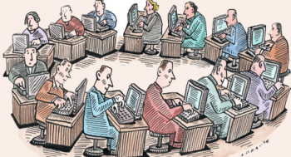
PEMERINTAH KOTA BATAM
2020
PERMASALAHAN DI BATAM
Banyaknya instansi yang melaksanakan pelayanan Publik
Lokasi pelayanan Publik berbeda-beda
Birokrasi yang rumit dan Tidak Transparan
Ketersediaan data dan Informasi terbatas
Penggunaan Teknologi Informasi belum optimal dan Data belum terintegrasi
Pemohon Banyak mengeluarkan Biaya dan tidak adanya kepastian waktu

Slide 5
PEMERINTAH KOTA BATAM
2020
PEMECAHAN MASALAH DENGAN MEMBANGUN
MAL PELAYANAN PUBLIK
MAL PELAYANAN PUBLIK
SYSTEM INFORMASI
TERINTEGRASI
Pelayanan Masyarakat yang Terukur dan Akurat

Slide 6
PEMERINTAH KOTA BATAM
2020
Tahapan Mewujudkan MPP Batam
TAHAP PERSIAPAN
Persamaan Persepsi Internal Pemko Batam
Persamaan Persepsi Dengan Instansi Eksternal
TAHAP PEMBAHASAN
Pendataan Layanan Publik pada OPD dan Instansi lainnya
Survei Lokasi MPP Batam
TAHAP PELAKSANAAN
Penetapan Layanan Publik pada MPP Batam
Penetapan SOP pada MPP Batam
Kesepakatan Bersama Antar Instansi
Pelayanan bersama pada MPP Batam
Launching MPP Batam
Penetapan Lokasi MPP Batam
Pembangunan Fisik dan Penyediaan Sarana dan Prasarana
APRIL – MEI 2017
JUNI – JULI 2017
AGUSTUS– NOVEMBER 2017

Slide 7
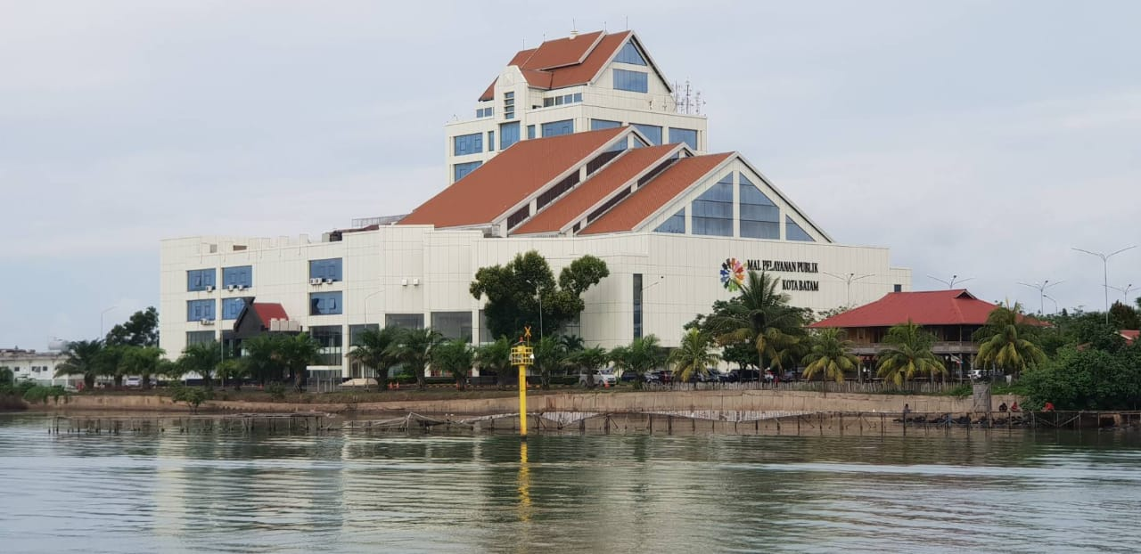
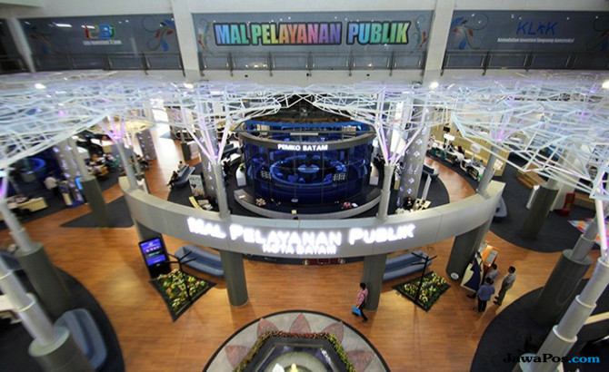
PEMERINTAH KOTA BATAM
2020
LOKASI MAL PELAYANAN PUBLIK
Lokasi : Gedung Sumatera Convention Centre (SCC), Batam Centre
Status Gedung : Kepemilikan bersama, diatur berdasarkan pembagian saham, antara Pemerintah Provinsi Riau (52%), BP Batam (42%) dan Pemerintah Kota Batam (6%).
Saat ini Gedung SCC dalam status dikelola oleh Pihak Ketiga (PT. 911) hingga tahun 2021, hal ini berdampak pada timbulnya biaya sewa pada gedung Mal Pelayanan Publik.
MPP Batam menggunakan 4600m2 area Gedung SCC untuk kebutuhan layanan publik (Lantai 1 dan Lantai 2)
Pemerintah Kota Batam siap mengelola Gedung SCC secara penuh jika mendapatkan penyerahan aset dari Pemerintah Provinsi Riau dan BP Batam, sehingga dapat mengurangi/meniadakan biaya sewa yang dibebankan pada tiap tenant di Mal Pelayanan Publik.di MPP.

Slide 8
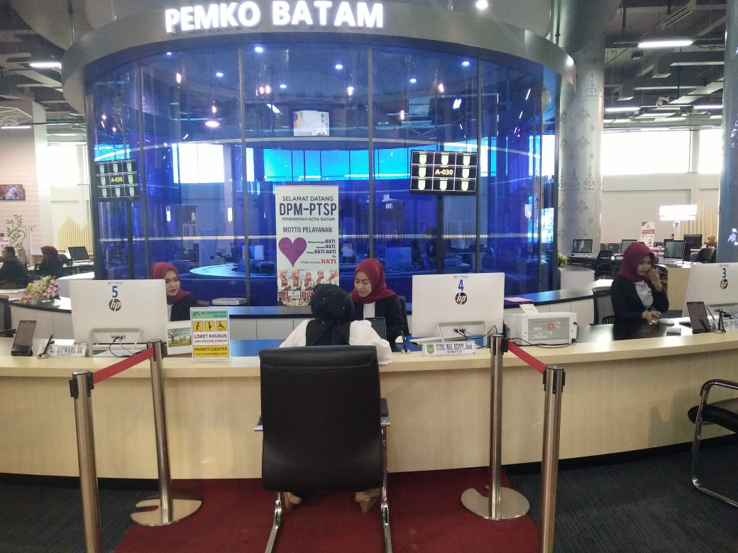
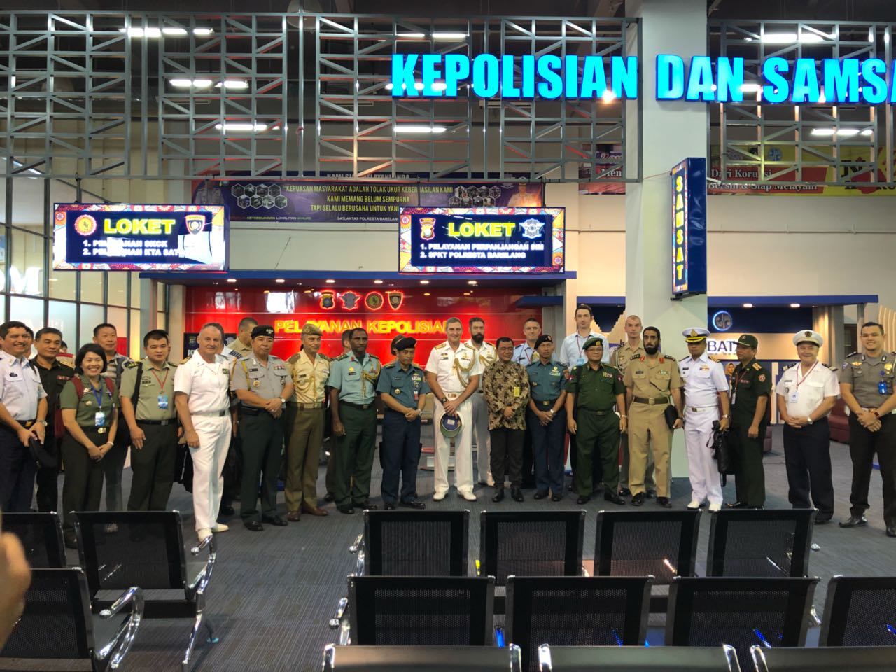
PEMERINTAH KOTA BATAM
2020
OPERASIONAL MPP BATAM
MPP Batam diresmikan oleh MenpanRB Bapak Syafruddin tangal 20 September 2018, namun MPP Batam sudah mulai beroperasional sejak 27 November 2017
Sejak beroperasional MPP Batam saat ini memiliki 428 Layanan Publik, yang dilayanani baik secara Online maupun Manual.
Terhitung sejak mulai operasional, MPP Batam dikunjungin rata-rata 1.200 orang/hari
MPP Batam juga menjadi rujukan/percontohan dari daerah lain terkait pelayanan publik, tercatat lebih dari 120 daerah/instansi dan 29 Dubes/Atase Negara Sahabat berkunjung ke MPP, dengan total kunjungan hingga Desember 2018 sebanyak 3.500 orang dari luar daerah.

Slide 9
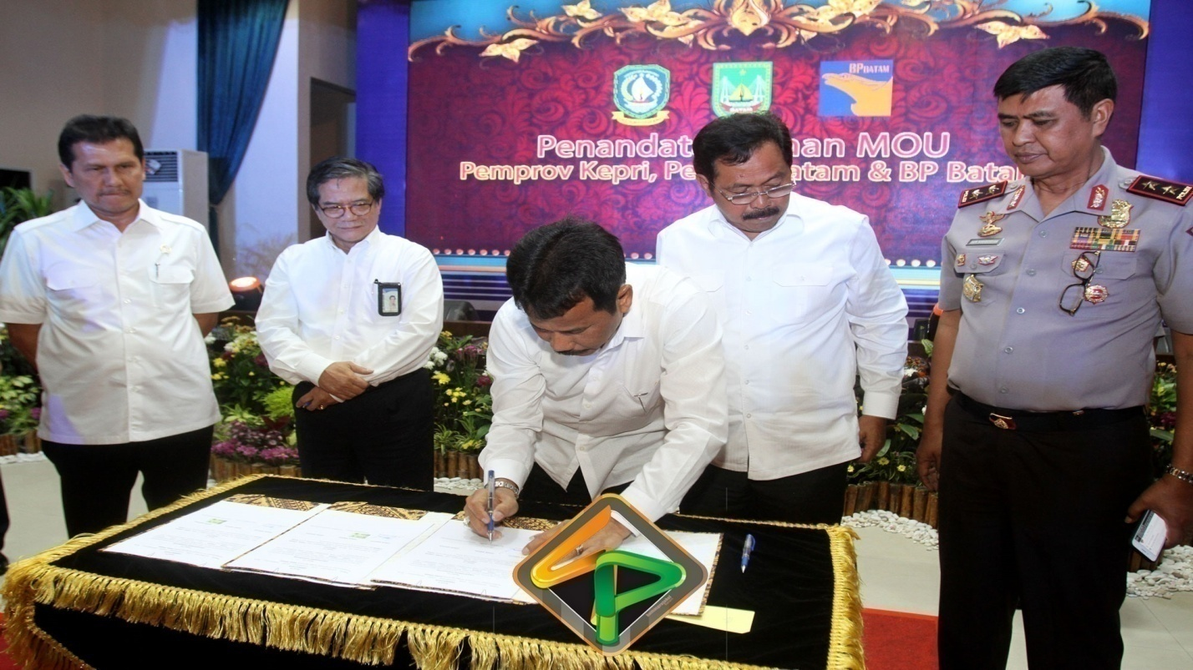
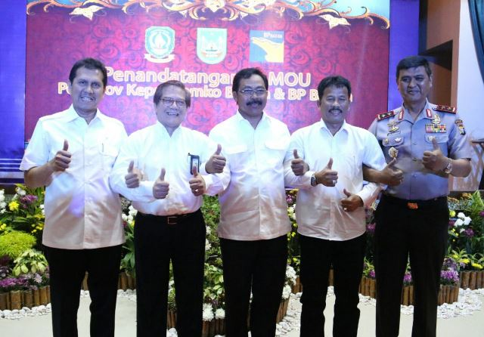
PEMERINTAH KOTA BATAM
2020
PENANDATANGAN MoU antara Pemerintah Provinsi Kepri, Pemerintah Kota Batam dan BP Batam
Tentang
Mal Pelayanan Publik Kota Batam
Kegiatan ini diselenggarakan di Mapolda Kepri, Batam dan disaksikan langsung oleh Bapak Menteri PAN RB dan Kapolda Kepri.

Slide 10
PEMERINTAH KOTA BATAM
2020
Dasar Hukum
No. | PERATURAN
1 | Undang - Undang Republik Indonesia No. 11 Tahun 2008 Tentang Informasi dan Transaksi Elektronik.
2 | Undang - Undang Republik Indonesia No. 25 Tahun 2009 Tentang Pelayanan Publik
3 | Peraturan Presiden Republik Indonesia Nomor 97 Tahun 2014 tentang Penyelenggaraan Pelayanan Terpadu Satu Pintu.
4 | Peraturan Menteri Dalam Negeri No. 138 Tahun 2017 tentang Penyelenggaraan Pelayanan Terpadu Satu Pintu Daerah.
5 | Peraturan Menteri PAN RB No. 23 Tahun 2017 tentang Penyelenggaraan Mal Pelayanan Publik.
6 | Keputusan Menteri PAN RB No. 135 Tahun 2017 tentang Penetapan Percontohan Mal Pelayanan Publik.
7 | Nota Kesepahaman antara Pemprov Kepri, Pemko Batam dan BP Batam No. 01/MoU-KDH-KEPRI/VIII/2017, 05/MoU/POD/VIII/2017, 1177/SPJ/KA/8/2017 tentang Pembentukan Mal Pelayanan Publik Bidang Perizinan dan Nonperizinan di Kota Batam.
8 | Peraturan Daerah Kota Batam No. 1 Tahun 2014 tentang Penyelenggaraan Pelayanan Publik.
9 | Peraturan Walikota Batam No. 55 Tahun 2017 tentang Penyelenggaraan Pelayanan Terpadu Satu Pintu Kota Batam.
10 | Keputusan Walikota Batam No. 348/HK/X/2017 tentang Penyelenggaraan Mal Pelayanan Publik Kota Batam.

Slide 11
PEMERINTAH KOTA BATAM
2020
Infrastruktur Mal Pelayanan Publik
Gedung Pelayanan Terpadu
Server Aplikasi IT
Outlet Pelayanan
Jaringan Komputer Terintegrasi
Anjungan Mandiri
Media Informasi Elektronik

Slide 12
PEMERINTAH KOTA BATAM
2020
430
Layanan
227 petugas
30
Instansi

Slide 13
PEMERINTAH KOTA BATAM
2020
INSTANSI YANG BERGABUNG DI MPP BATAM
PEMERINTAH KOTA BATAM
DPMPTSP Kota Batam
Badan Pajak dan Retribusi Daerah
Dinas Cipta Karya dan Tata Ruang
Dinas Lingkungan Hidup
Dinas Kesehatan
Dinas Tenaga Kerja
Dinas Pendidikan
Dinas Kominfo
BP BATAM
PEMERINTAH PROVINSI KEPRI
DPMPTSP Provinsi Kepri
BUMN
1. BPJS Ketenagakerjaan
2. BPJS Kesehatan
3. PT. Telkom Indonesia
4. PT. Pos Indonesia
KEMENTERIAN/LEMBAGA
Kementerian Keuangan (Direktorat Jendral Pajak dan Direktorat Bea dan Cukai
Kementerian Hukum dan HAM (Direktorat Jendral Imigrasi)
Kementerian ATR/BPN (Kantor BPN)
Kementerian Tenaga Kerja
Kementerian Agama (KUA Batam)
Kepolisian Negara Republik Indonesia (Polda Kepri dan Polresta Barelang)
Kejaksaan Republik Indonesia (Kejari Kota Batam)
Badan Pengawas Obat dan Makanan (BPOM) Prov. Kepri
Badan Narkotika Nasional (BNN) Prov. Kepri
PERBANKAN
Bank Riau Kepri
Bank Nasional Indonesia 46 (BNI)
Bank Mandiri
Bank Tabungan Negara (BTN)
Bank Rakyat Indonesia (BRI)
Bank Jabar Banten (BJB)
SWASTA
PT. ADHYA TIRTA BATAM (ATB)
ASOSIASI/PERKUMPULAN
Kamar Dagang dan Industri Batam
Ikatan Arsitek Batam
Ikatan Notaris Batam
Real Estate Indonesia Batam

Slide 14
PEMERINTAH KOTA BATAM
2020
MAL PELAYANAN PUBLIK
NO | INSTANSI PEMERINTAH YANG BERGABUNG DI MPP | JUMLAH PERSONIL | LAYANAN PERIZINAN DAN NON PERIZINAN
1 | PEMKO BATAM
 | - DPMPTSP | 40 | 56
 | - BP2RD | 16 | 3
 | - CIPTA KARYA TR | 2 | 3
 | - DINAS KESEHATAN | 2 | 26
 | - DINAS LINGKUNGAN HIDUP | 1 | 5
 | - DISNAKER | 2 | 18
 | - DINAS PENDIDIKAN | 1 | 1
2 | BP BATAM | 19 | 90
3 | PTSP PROVINSI | 2 | 144
4 | IMIGRASI | 21 | 2
5 | BEA DAN CUKAI | 2 | 1
6 | POLDA KEPRI | 4 | 2
7 | POLRES BARELANG | 4 | 1
8 | BADAN PERTANAHAN NASIONAL | 21 | 12
9 | KEMENAG KOTA BATAM | 2 | 2
 | - KUA KOTA BATAM | 4
10 | PAJAK | 2 | 1
11 | KEMENTRIAN HUKUM DAN HAM | 22 | 19
12 | KEMENTRIAN TENAGA KERJA | 2 | 2
13 | KEJAKSAAN NEGERI KOTA BATAM | 2 | 1
JUMLAH |  | 195 | 391
NO | INSTANSI NON PEMERINTAH | JUMLAH PERSONIL | LAYANAN PERIZINAN DAN NON PERIZINAN
1 | NOTARIS | 2 | 1
2 | REAL ESTATE INDONESIA (REI) | 2 | 1
3 | IKATAN ARSITEK INDONESIA (IAI) | 1 | 1
4 | KAMAR DAGANG INDONESIA (KADIN) | 1 | 2
5 | BPJS KETENAGAKERJAAN | 2 | 3
6 | BPJS KESEHATAN | 2 | 3
7 | ADHYA TIRTA BATAM (ATB) | 2 | 7
8 | BNN PROV. KEPRI | 2 | 6
9 | PT. TELKOM INDONESIA | 2 | 3
10 | PT. POS INDONESIA | 1 | 3
11 | BPOM | 2 | 7
JUMLAH |  | 19 | 38
LAYANAN PERBANKAN
1 | BANK RIAU KEPRI
2 | BANK MANDIRI
3 | BANK BNI
4 | BANK BRI
5 | BANK BTN
6 | BANK BJB

Slide 15
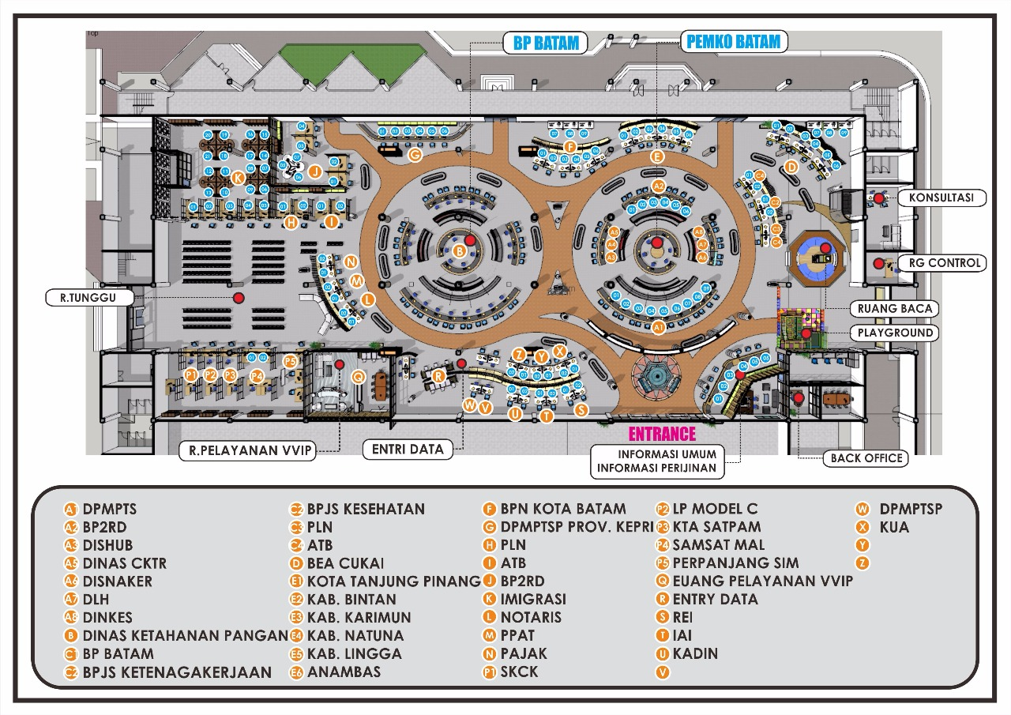
PEMERINTAH KOTA BATAM
2020
DPMPTSP BP2RD Dishub Dinas CKTR Disnaker DLH Dinkes Dinas Ketahanan Pangan BP Batam BPJS Ketenagakerjaan | BPJS Kesehatan PLN ATB Bea Cukai Kota Tanjung Pinang Kab. Bintan Kab. Karimun Kab. Natuna Kab. Lingga Anambas | BPN Kota Batam DPMPTSP Prov. Kepri Imigrasi Notaris PPAT Pajak SKCK Kejaksaaan Kemenag | LP Model C KTA Satpam Samsat Mal Perpanjangan SIM VVIP Room Layanan Mandiri IAI Kadin REI

Slide 16
PEMERINTAH KOTA BATAM
2020
Mal Pelayanan Publik
PERIZINANAN USAHA
LAHAN
KONSULTASI DAN PENGADUAN
EKSPOR DAN IMPOR
MAL PELAYANAN PUBLIK
PASPOR DAN VISA
PERNIKAHAN
PERBANKAN
SIM/STNK
PERPAJAKAN
BANGUNAN DAN LINGKUNGAN

Slide 17
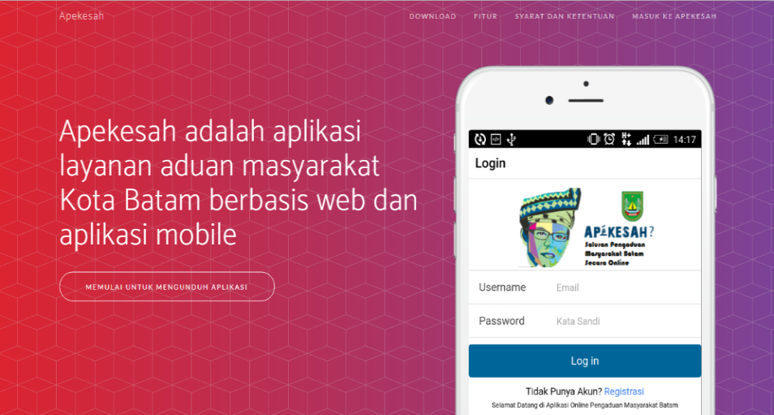
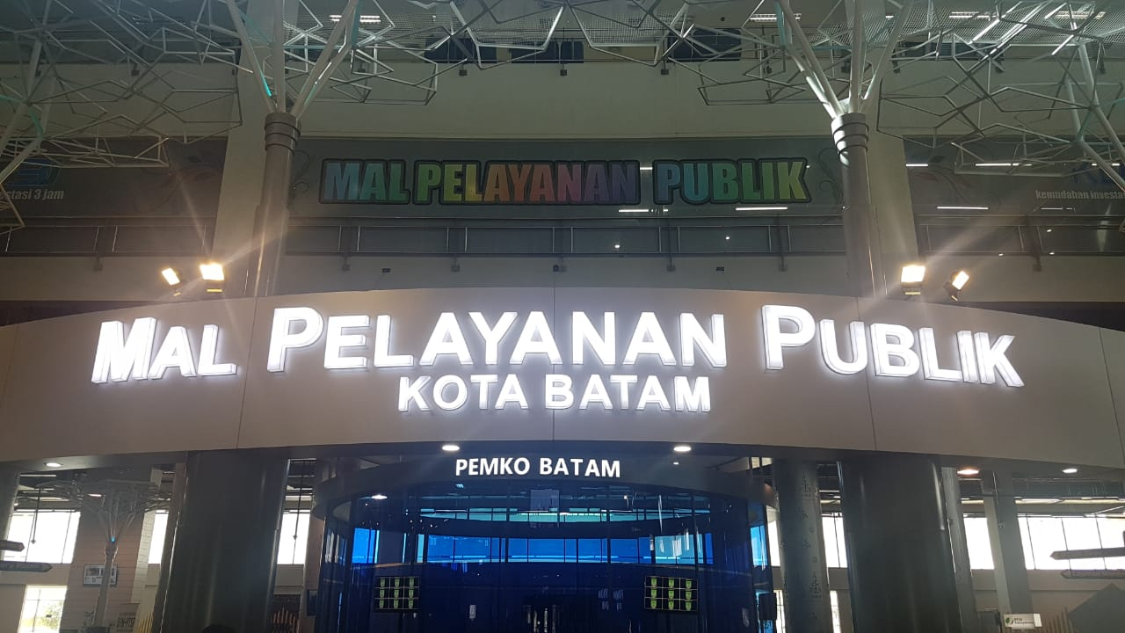
PEMERINTAH KOTA BATAM
2020
LAYANAN PENGADUAN PEMERINTAH
KOTA BATAM
PENGADUAN VIA
CALL CENTRE DAN WHATSAPP
Call Centre : 112
WA : 0852 7460 6665
PENGADUAN ONLINE
PENGADUAN LANGSUNG

Slide 18
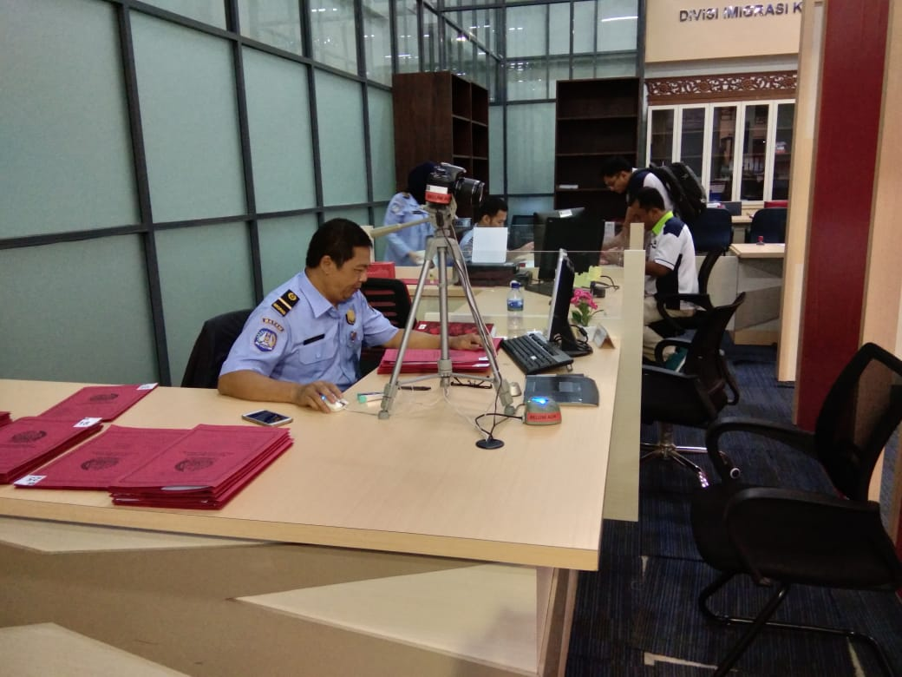
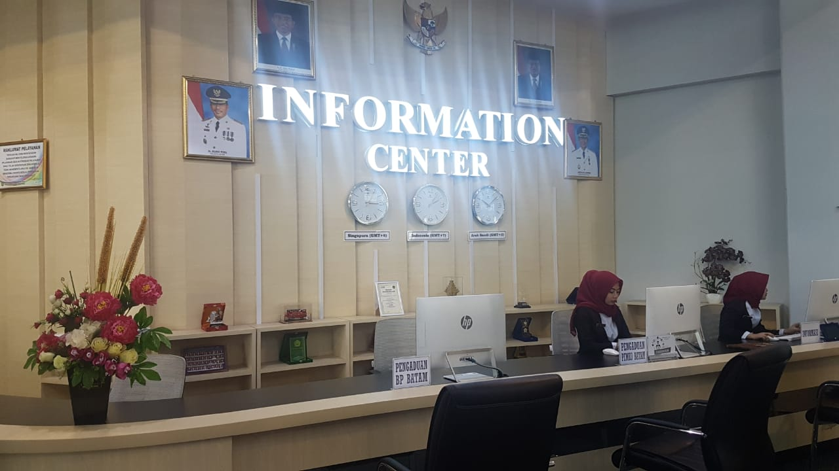
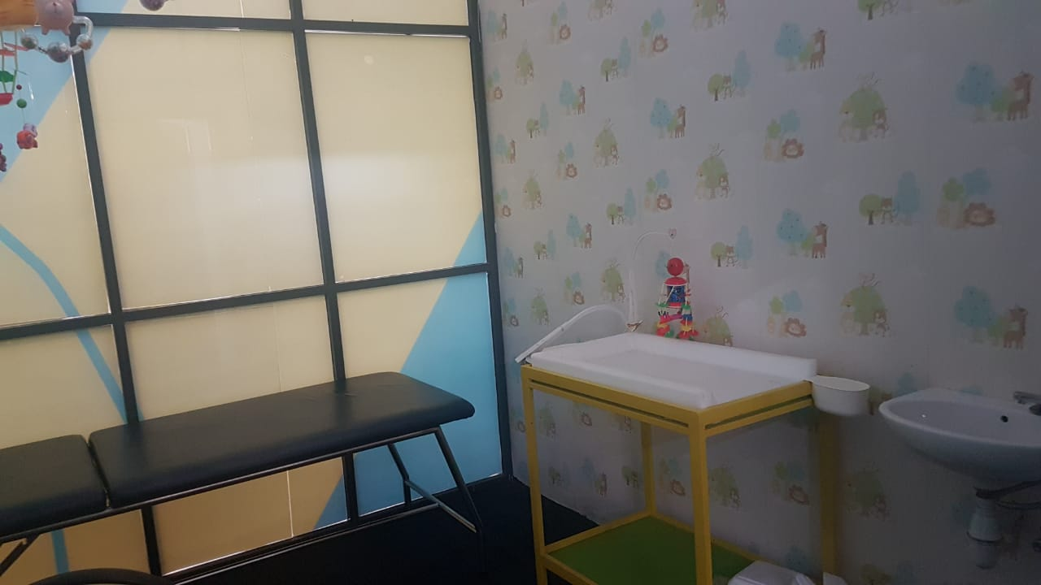
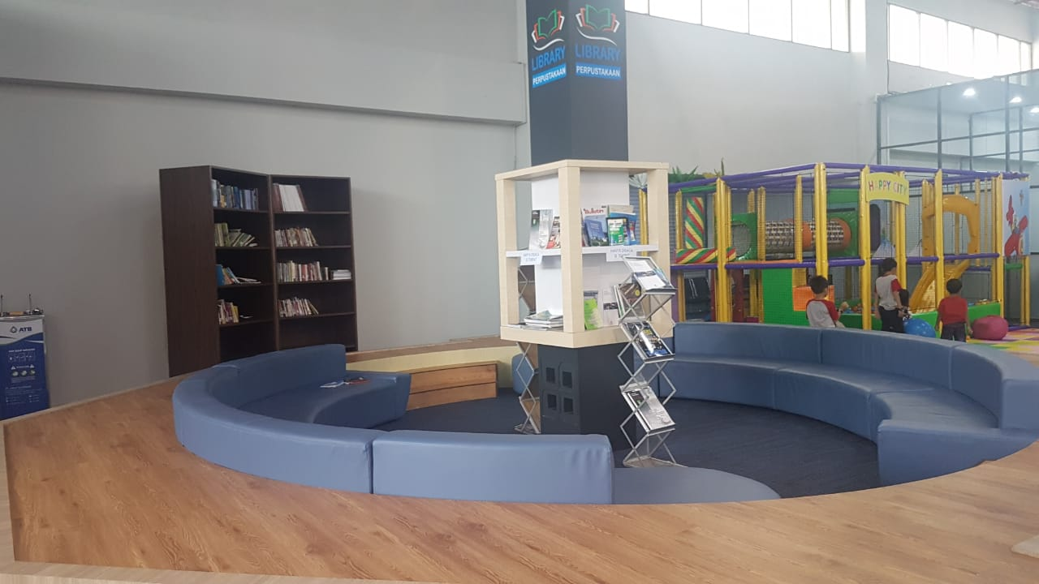
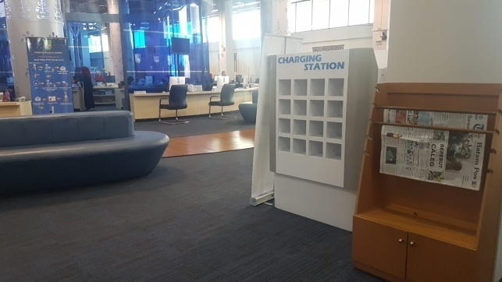
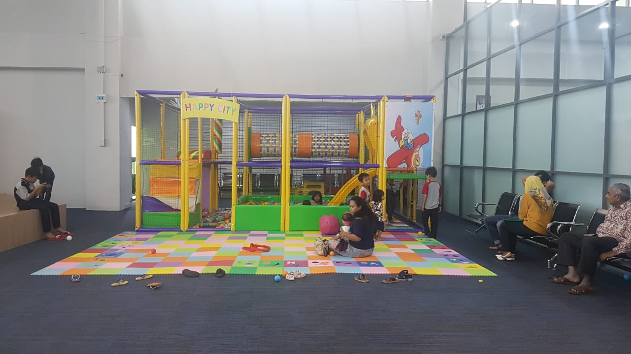
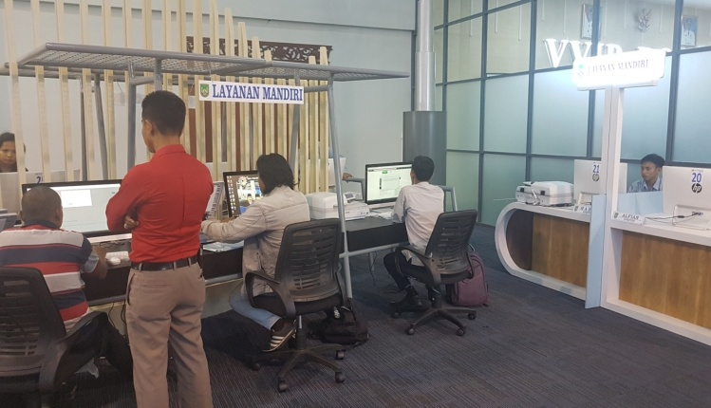
PEMERINTAH KOTA BATAM
2020
FASILITAS MAL PELAYANAN PUBLIK
<<COUNTER
PELAYANAN
<<< RUANG LAKTASI
PERPUSTAKAAN >>>>
LAYANAN MANDIRI >>>>
<<<TEMPAT BERMAIN
ANAK
CHARGING STATION

Slide 19
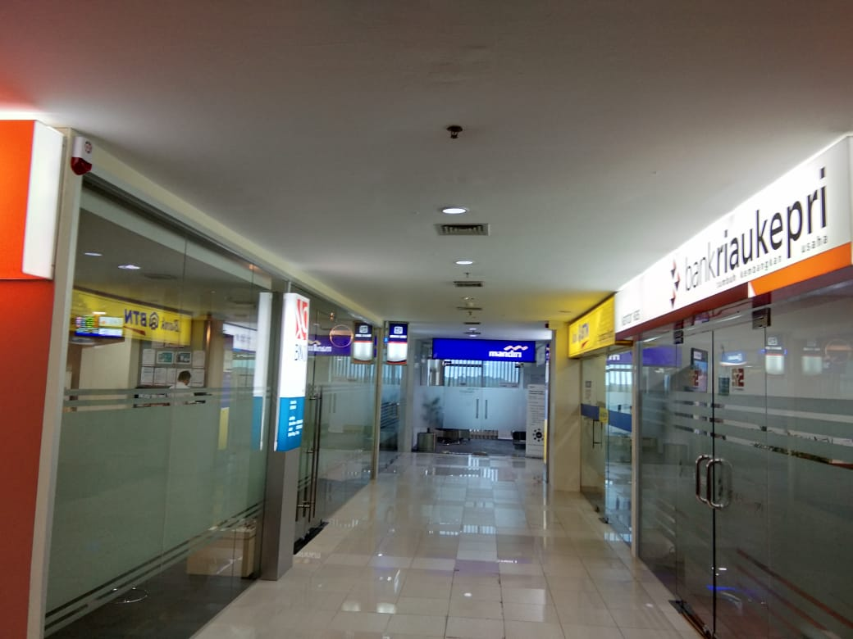
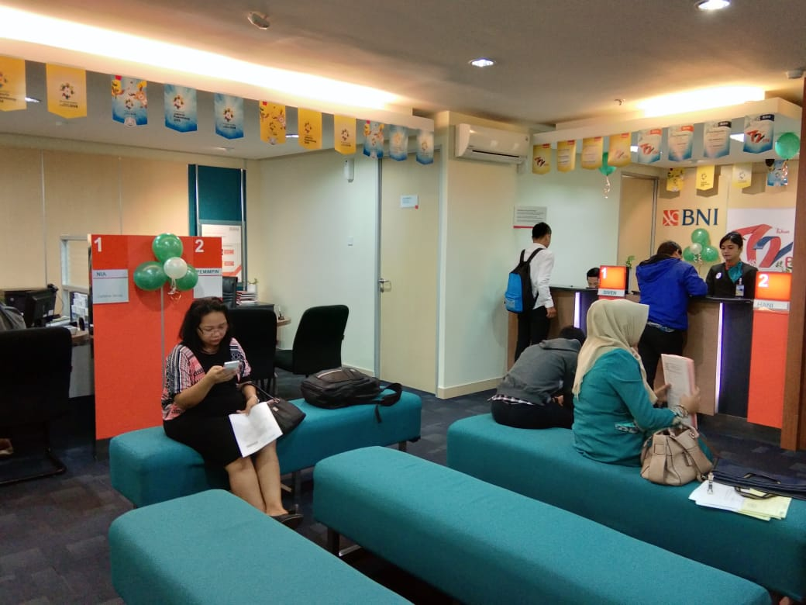
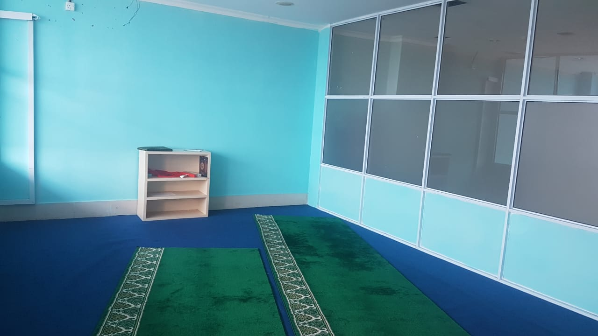
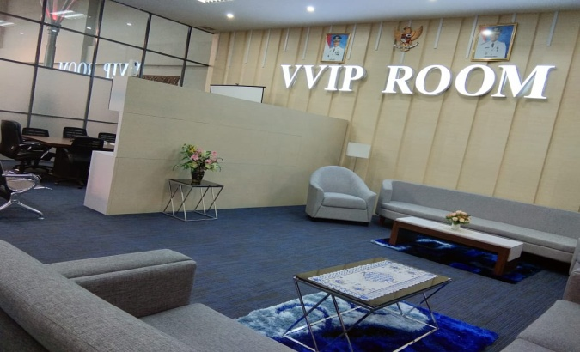
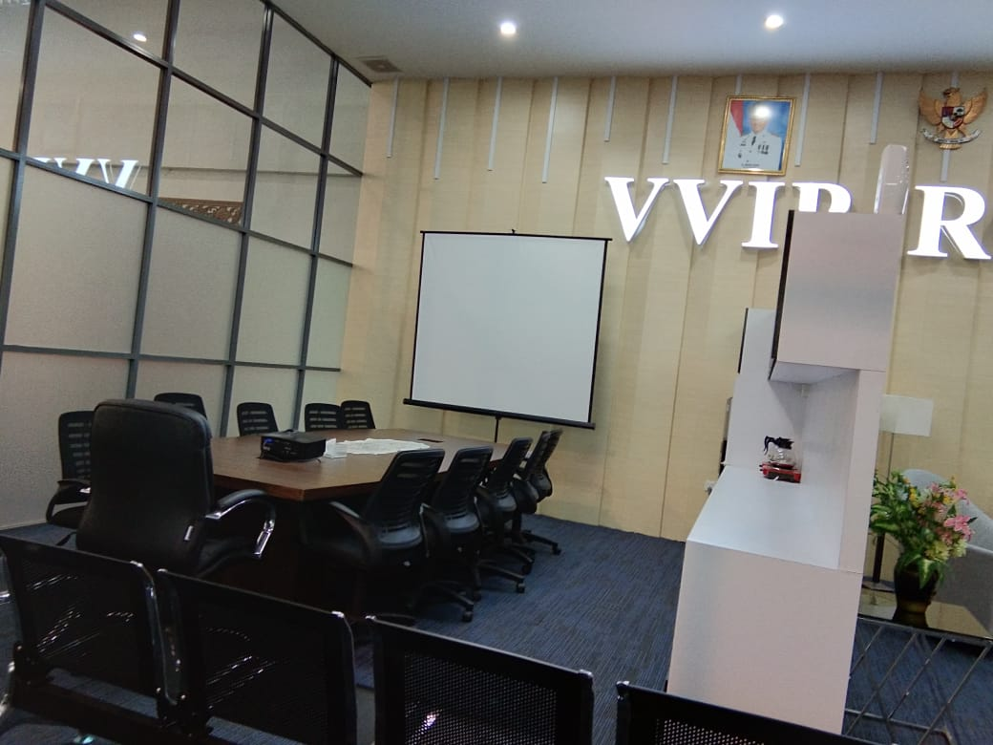
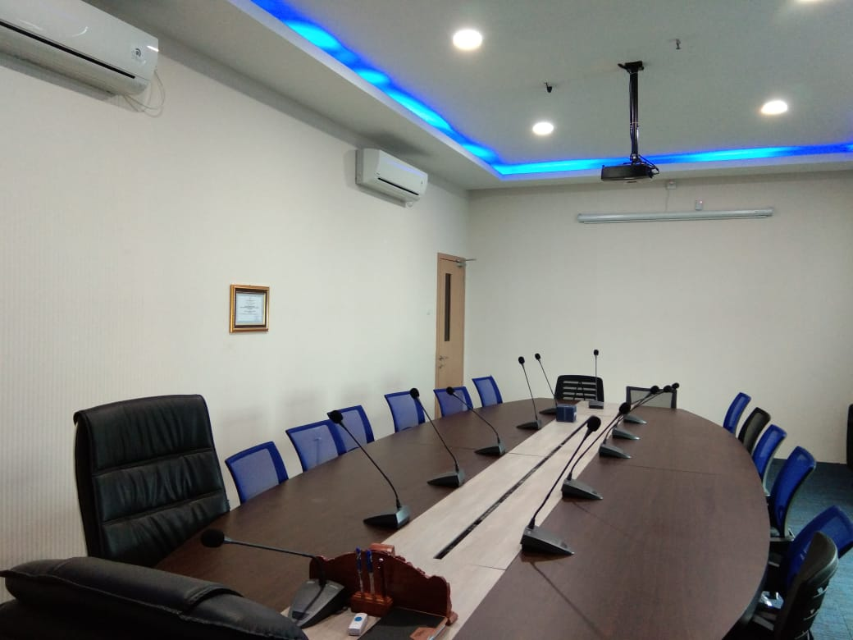
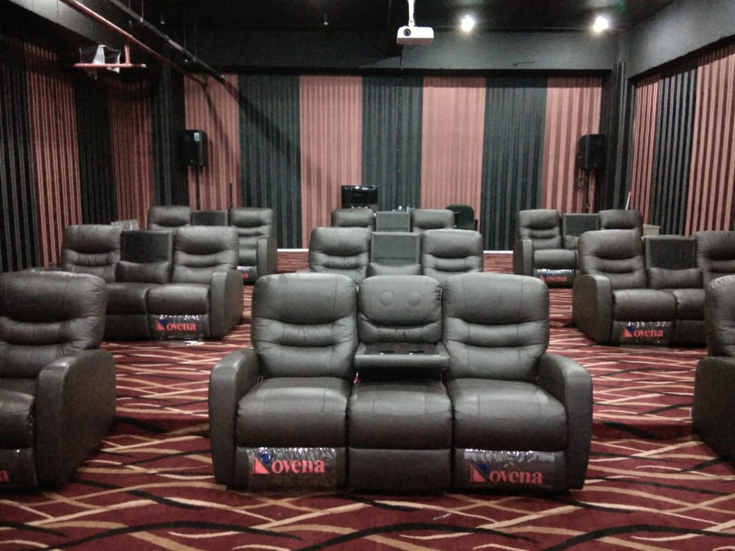
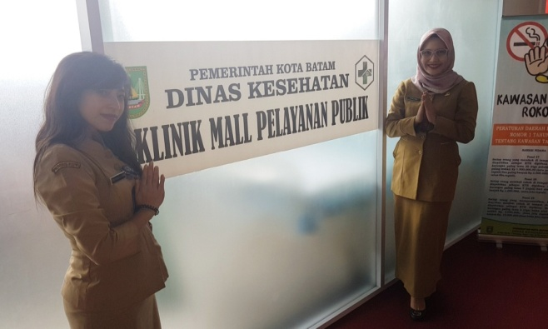
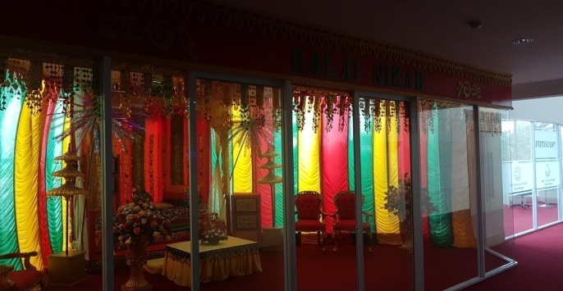
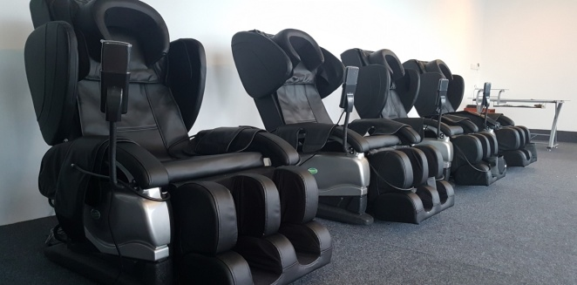
PEMERINTAH KOTA BATAM
2020
FASILITAS MAL PELAYANAN PUBLIK
PERBANKAN
MUSHOLA
VIP ROOM
RUANG RAPAT DAN AUDIO VISUAL
<<BALAI NIKAH
REFLEKSI >>>>>
KLINIK >>>>

Slide 20
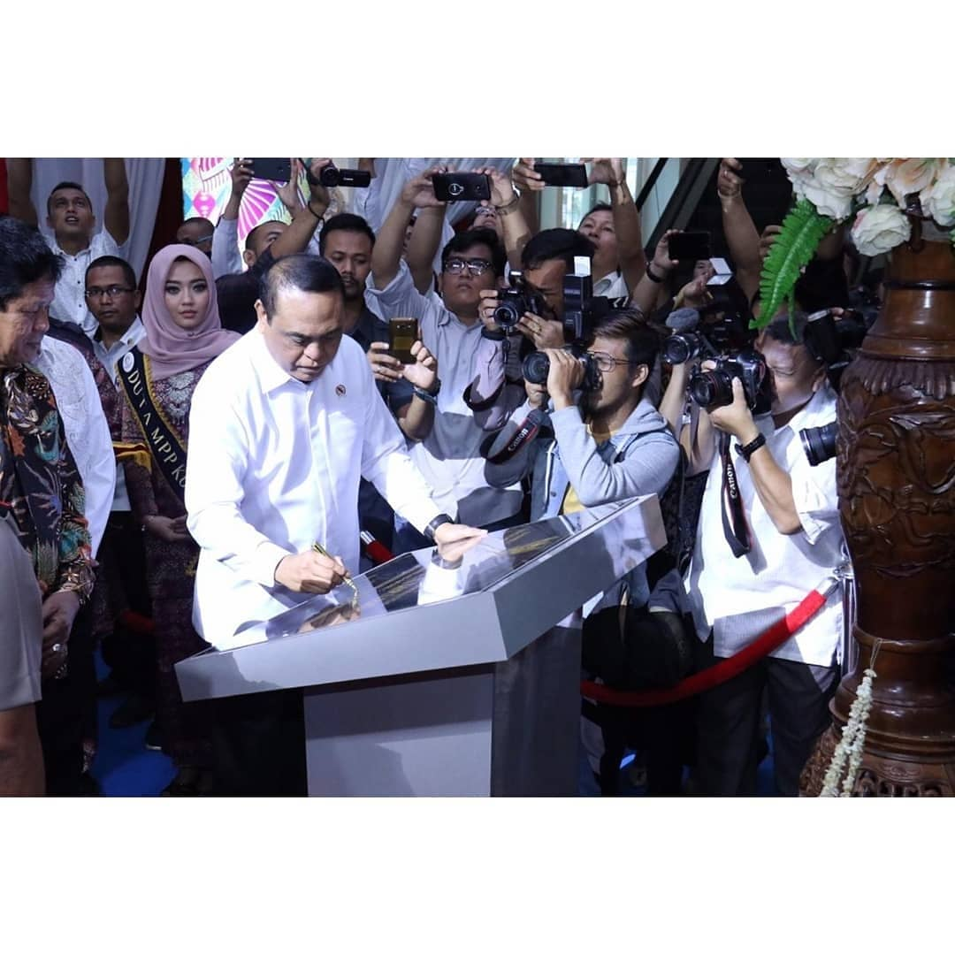
PEMERINTAH KOTA BATAM
2020
GALERI FOTO KEGIATAN DAN KUNJUNGAN DI MPP
PERESMIAN MAL PELAYANAN PUBLIK OLEH MENTERI PAN-RB Drs. SYAFRUDDIN M.Si

Slide 21
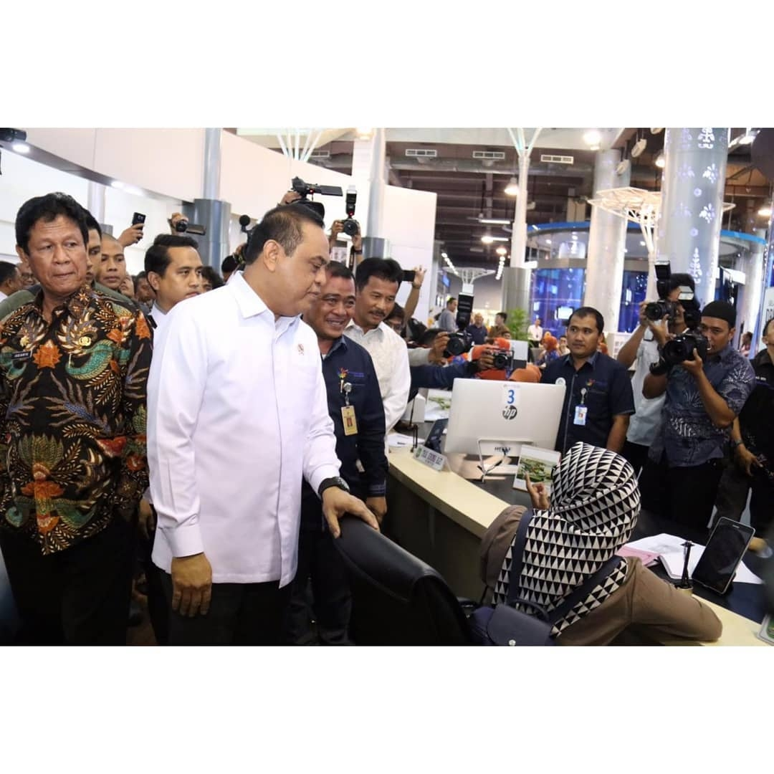
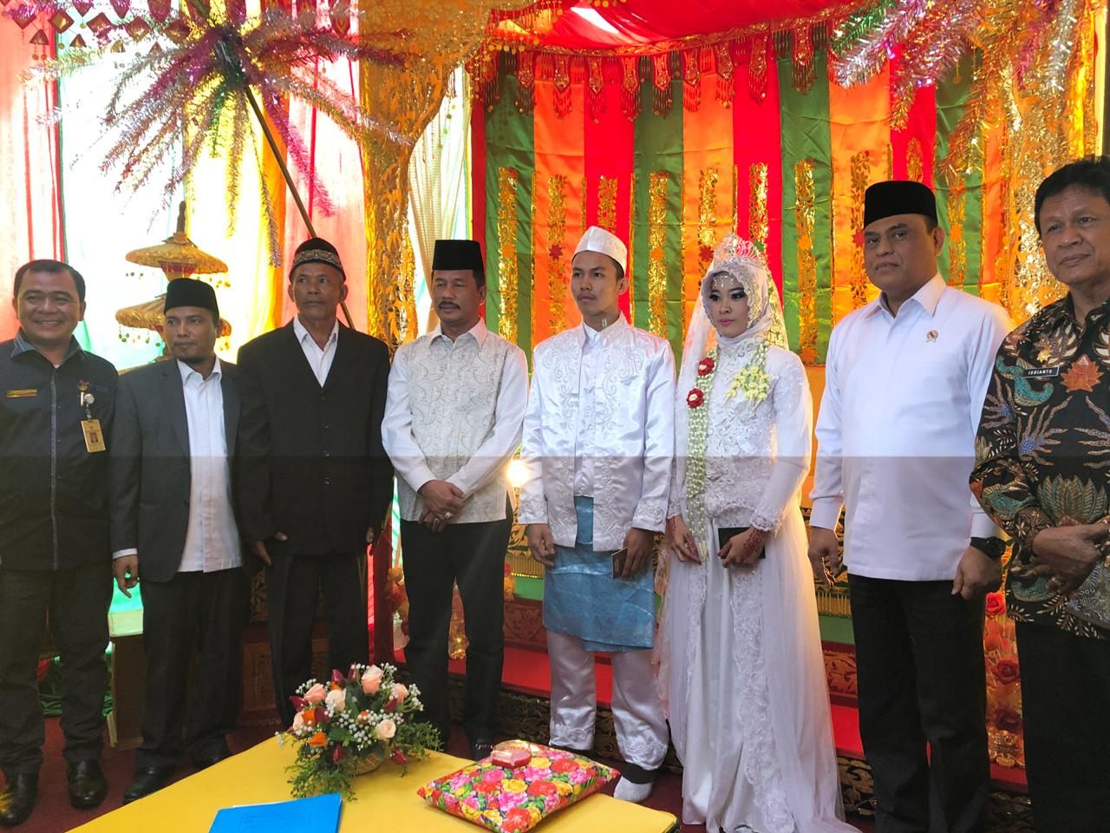
PEMERINTAH KOTA BATAM
2020
MENPANRB MELAKUKAN KUNJUNGAN KE STAND PELAYANAN
DAN MENYEMPATKAN DIRI MENJADI SAKSI PERNIKAHAN PASANGAN PENGANTIN DI BALAI PERNIKAHAN MPP

Slide 22
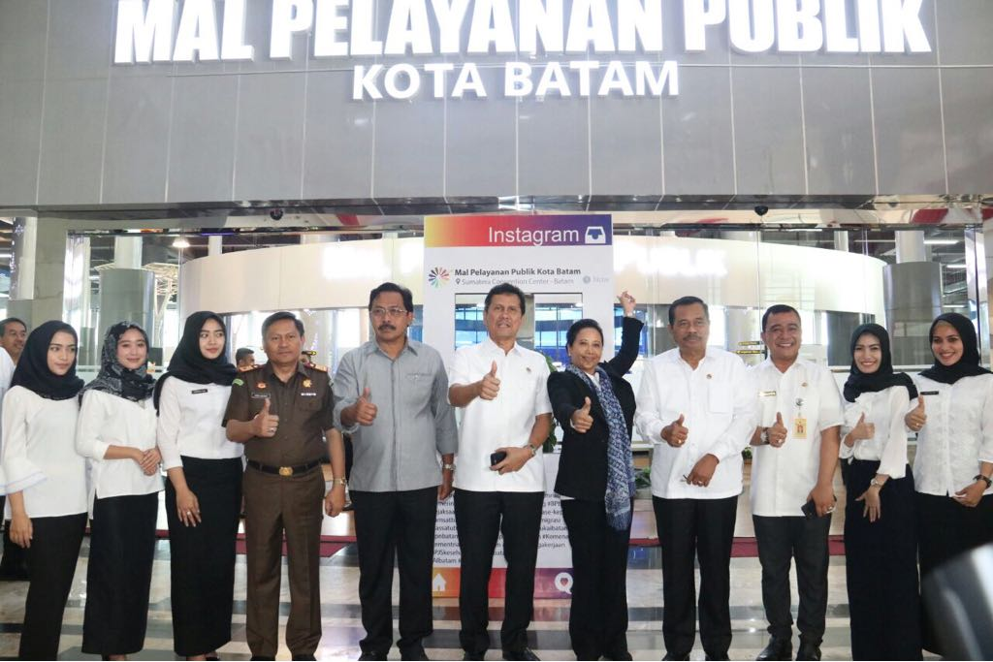
PEMERINTAH KOTA BATAM
2020
MPP BATAM MENDAPATKAN APRESIASI YANG SANGAT BAIK DARI BAPAK MENKO PEREKONOMIAN, Bpk ASMAN ABNUR (Mantan MENPANRB), MENNEG BUMN DAN JAKSA AGUNG

Slide 23
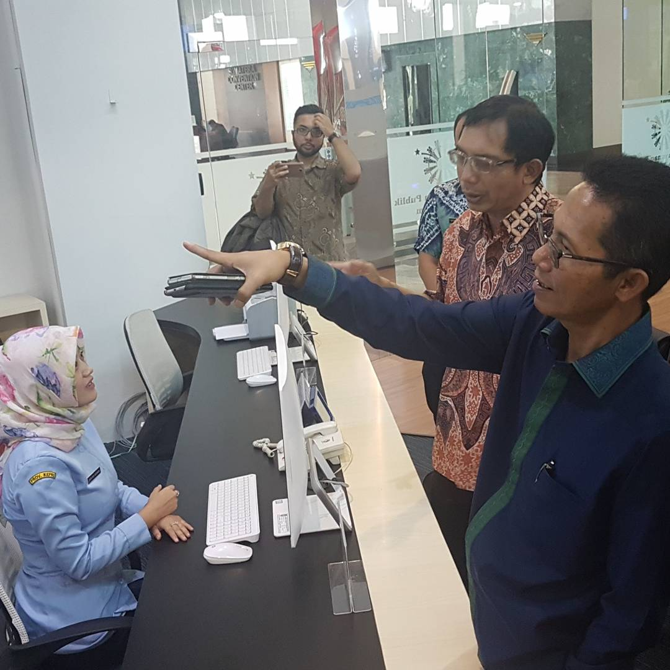
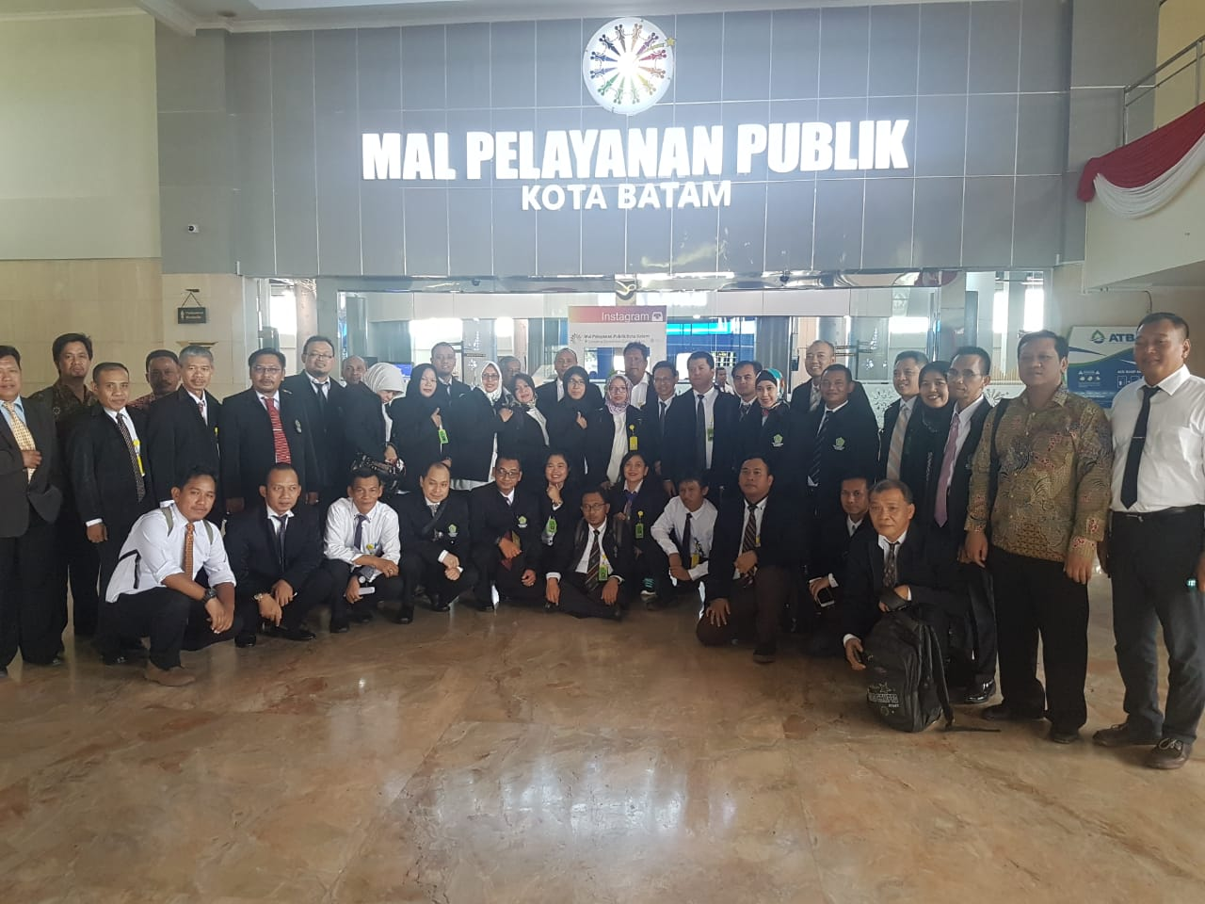
PEMERINTAH KOTA BATAM
2020
KUNJUNGAN PROF. SUHONO, TOKOH SMART CITY INDONESIA DALAM RANGKA MEMBERIKAN MASUKAN PENGGUNAAN TEKNOLOGI INFORMASI PADA MPP BATAM
MPP BATAM MENJADI RUJUKAN PELAYANAN PUBLIK DARI PROV/KAB/KOTA DI INDONESIA DAN NEGARA SAHABAT

Slide 24
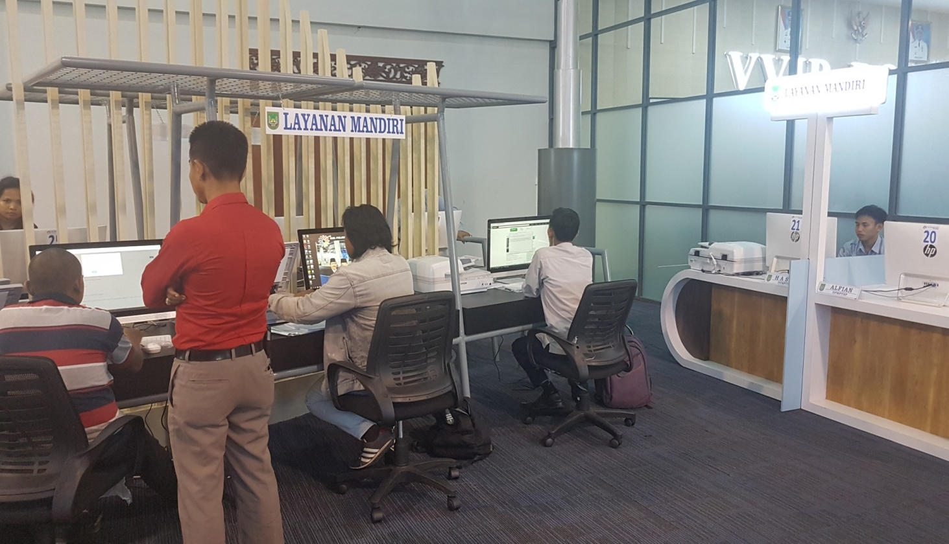
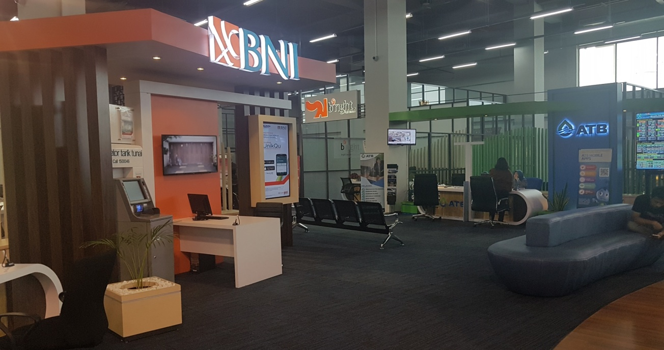
PEMERINTAH KOTA BATAM
2020
LAYANAN MANDIRI >>>>>>>>
<<<<<<<<< BNI PAYMENT POINT

Slide 25
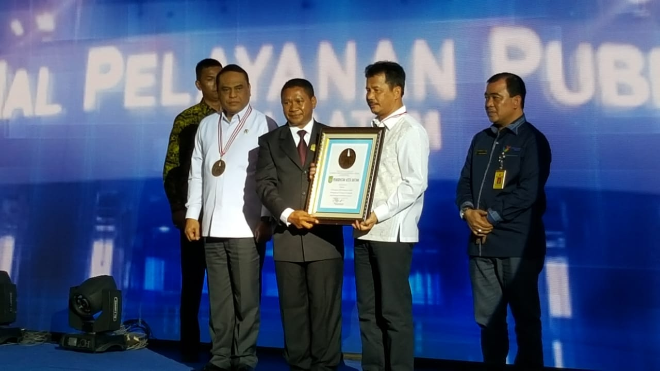
Penghargaan dari Lembaga Prestasi Indonesia Dunia (LEPRID) Kepada DPMPTSP Kota Batam Sebagai Mal Pelayanan Publik Terbesar dan Terlengkap
PEMERINTAH KOTA BATAM
2020

Slide 26
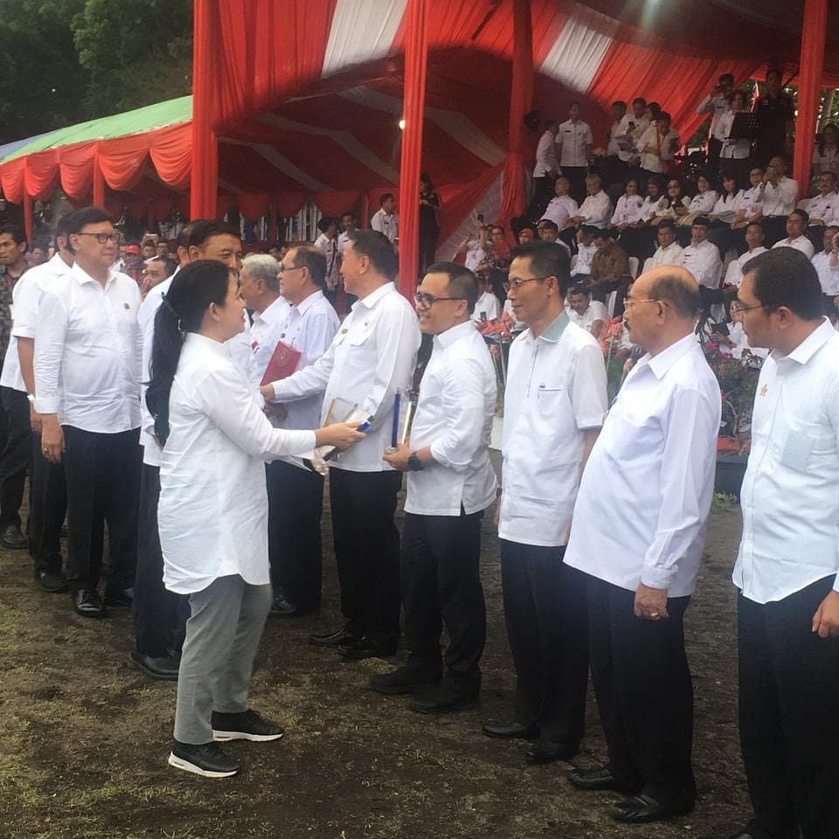
Penghargaan Kepada MPP Kota Batam Sebagai Wujud Nyata Pelayanan Publik Kelas Dunia
PEMERINTAH KOTA BATAM
2018

Slide 27
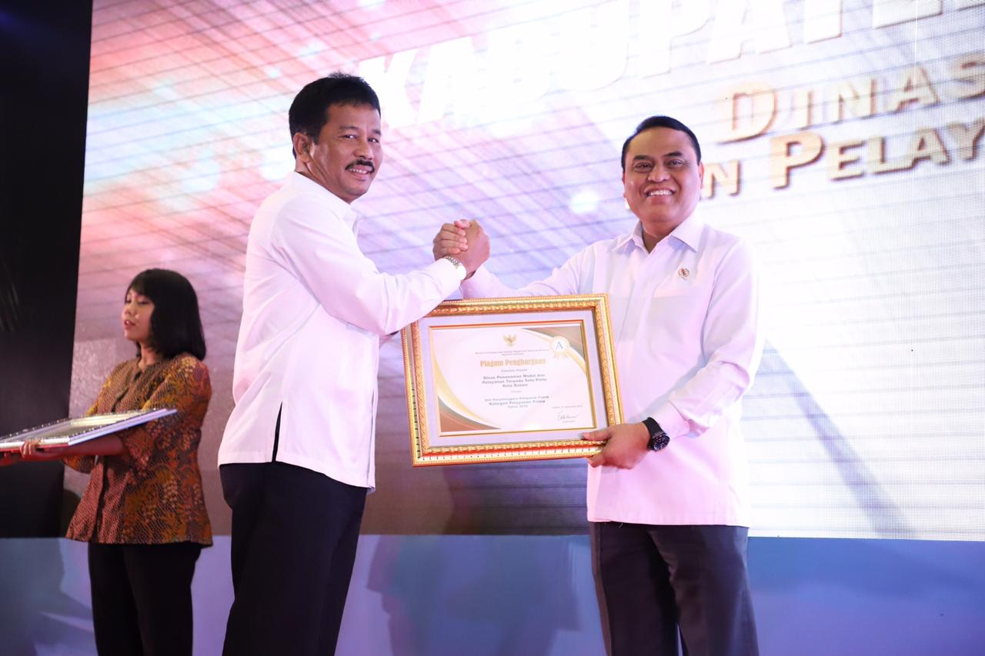
DPMPTSP KOTA BATAM MERAIH PENGHARGAAN TERTINGGI EVALUASI PELAYANAN PUBLIK 2018 OLEN MENPAN RB DENGAN HASIL “LAYANAN PRIMA / A”
PEMERINTAH KOTA BATAM
2020

Slide 28
1 TAHUN PENYELENGGARAAN MPP KOTA BATAM
PEMERINTAH KOTA BATAM
2020
INVESTASI MENINGKAT 38,5%
Lebih dari 75.000 Layanan yang diberikan
Lebih dari 100.000 pengajuan layanan
Menjadi Rujukan /Kunjungan lebih dari 450 Instansi Publik
Medatangkan kunjungan turis domestik dan mancanegara hingga 3500 orang

Slide 29
TERIMA KASIH
ptsp.batam.go.id
mpp.batam.go.id
dpmptsp.batam.go.id

